Slide 1
Sieci komputerowe
3. TRANSMISJA DANYCH

Slide 2
3 Transmisja danych
3.1 Ośrodki (media) transmisji
3.2 Urządzenia wspomagające
3.3 Łącza transmisji danych
3.4 Komunikacja asynchroniczna – przewodowa komunikacja na małe odległości
3.5 Szybkość transmisji
3.6 Telekomunikacja na duże odległości
3.6.1 Przesyłanie sygnału na duże odległości
3.6.2 Modem
3.6.3 Zwielokrotnianie transmisji w jednym kanale

Slide 3
Przesyłanie danych w sieciach - wprowadzenie
Parametry – charakterystyki
Pasmo (band) – maksymalna ilość informacji jaką można przesłać przez medium sieciowe, np. 100 Mb/s, 10 Gb/s – zależy od medium i urządzeń
Przepustowość (bandwidth) – ilość informacji, jaką można przesłać w danej chwili – aktualnie dostępne pasmo – zależy od medium, urządzeń i komputerów, rodzaju przesyłanej informacji, architektury i topologii sieci
Transfer (transfer) – ile czasu potrzeba na przesłanie określonej porcji danych przez łącze o określonym paśmie, np. T = RP/P; RP – rozmiar pliku (2 MB =16Mb), P – pasmo (1,54Mb/s), czyli T=10 sek

Slide 4
Opóźnienie (delay) – czas potrzebny na pokonanie drogi A – B, zależy od medium oraz liczby i jakości urządzeń; np. 2 sek. W telefonie; [ms]
Dostępność (avaibility) – możliwość korzystania z zasobów sieci

Slide 5
3.1 Ośrodki (media) transmisji
Zastosowane media transmisji definiują sieć w większym stopniu niż pozostałe elementy Internetu i decydują o sprawności sieci (szybkości transmisji i jej niezawodności).
Wyróżnia się następujące rodzaje mediów transmisji:

Slide 6
Kable miedziane – łącza galwaniczne:
koncentryczny (coaxial cable) – kabel składający się z warstwy ekranującej owiniętej wokół przewodnika;
cienki kabel koncentryczny (thin-net) – np. IObase2 Ethernet stosowany w tańszych sieciach jako magistrala. Stosuje się odcinki do 200 m bez konieczności użycia wzmacniacza,
gruby kabel koncentryczny (thick-net) – np. IObase5 Ethernet backbone często stosowany w sieciach Ethernet jako magistrala, przy czym cienkie kable stosuje się jako połączenia pomiędzy komputerami a magistralą (odcinki do 500 m),

Slide 7
skrętka (twisted pair) – skręcone pary przewodów (telefonicznych). Zalety – niska cena i ogólna dostępność, wady - małą odporność na zakłócenia
ekranowana skrętka (STP)– o różnych szybkościach transmisji, np. IObase-T5 do 100 Mb/s, a IObase-T1 do 5 Mb/s,
nieekranowana (UTP),

Slide 8
światłowód - (fiber optics) łącza optyczne –- cienkie szklane włókno;
nadajnik = dioda LED lub laser; odbiornik = tranzystor światłoczuły
Ze względu na materiały światłowody dzieli się na:
szklane,
plastikowe,
półprzewodnikowe
odcinki do 2 km.
Szczególnie przydatne w obszarach o dużych zakłóceniach elektromagnetycznych.

Slide 9
X Światłowód – przezroczysta zamknięta struktura z włókna szklanego wykorzystywana do przesyłania fali świetlnej jako nośnika informacji (propagacji światła) [
Medium transmisyjnym jest włókno światłowodowe o średnicy nieco większej od średnicy ludzkiego włosa ;
zalety to zasięg i pasmo transmisji większe niż dla innych mediów transmisji
W 1977 roku został stworzony pierwszy na świecie światłowód telekomunikacyjny, długości 9 km, łączący dwie centrale telefoniczne w Turynie
W Polsce pierwszy kabel światłowodowy został zaprojektowany i stworzony w 1978 w Lublinie[
W styczniu 2017 największa polska sieć światłowodowa należała do Orange Polska, a jej długość wynosiła ponad 100 tys. km^{[9]}.
Najdłuższy światłowód świata SEA-ME-WE 3 – 39 000 km,
łączy zachodnią Europę, przez Bliski Wschód, z południowo-wschodnią Azją oraz Australią].

Slide 10
X
możliwa jest transmisja danych do 3 Tb/s,
Światłowody z powietrzem jako medium transmisyjnym transfer danych rzędu 74 Tb/s].
przepływ danych jest zabezpieczony przed niepowołanym dostępem - Światłowody nie emitują zewnętrznego pola elektromagnetycznego, w związku z czym podsłuchanie transmisji jest trudne i kosztowne

Slide 11
Radio – media - fale elektromagnetyczne
Transmisja radiowa – brak połączenia „fizycznego”
Anteny i ich rodzaje zależne od wymaganego zasięgu i wybranej częstotliwości
Wi-Fi

Slide 12
X Wi-Fi
Wi-Fi znak towarowy Wi-Fi Alliance dla certyfikowanych produktów opartych na standardach IEEE 802.11.
Certyfikat gwarantuje interoperacyjność pomiędzy różnymi urządzeniami bezprzewodowymi.
Nazwa wi-fi jest rozwijana jako skrót od „Wireless Fidelity”, podobnie jak norma jakości dźwięku hi-fi to „high fidelity”. Pomimo że takie rozwinięcie skrótu jest używane oficjalnie przez Wi-Fi Alliance, niektórzy twierdzą, że skrót ten nic nie znaczy

Slide 13
Wi - Fi
Wi-fi - zestaw standardów stworzonych do budowy bezprzewodowych sieci komputerowych
Szczególne zastosowanie wi-fi to lokalne sieci (LAN) oparte na komunikacji radiowej - WLAN.
Zasięg od kilku metrów do kilku kilometrów i rzeczywistej przepustowości do 900 Mb/s, przy transmisji w standardzie 802.11ac na trzech kanałach o szerokości 80 MHz jednocześnie lub przepustowości sięgającej 300 Mb/s przy transmisji na dwóch kanałach jednocześnie.

Slide 14
X Wi-Fi bazuje na takich protokołach warstwy fizycznej, jak:
DSSS (ang. Direct Sequence Spread Spectrum),
FHSS (ang. Frequency Hopping Spread Spectrum),
OFDM (ang. Orthogonal Frequency-Division Multiplexing).
Sieć Wi-Fi działa w paśmie częstotliwości od 2400 do 2485 MHz (2,4 GHz) lub 4915 do 5825 MHz (5 GHz).

Slide 15
Wi-Fi jest obecnie wykorzystywane do budowania rozległych sieci internetowych (WAN).
Dostawcy usług internetowych umożliwiają użytkownikom wyposażonym w przenośne urządzenia zgodne z Wi-Fi na bezprzewodowy dostęp do sieci. Jest to możliwe dzięki rozmieszczeniu w ruchliwych częściach zabudowy obszarów nazywanych hotspotami .

Slide 16
Problemy występujące w czasie dostępu do sieci Wi-Fi
Efekt przechwytywania – do odbiornika docierają dwa sygnały o różnej mocy. W tym przypadku sygnał mocniejszy zostanie odebrany prawidłowo natomiast słabszy zostanie zagłuszony.
Zjawisko odkrytej stacji – stacja znajduje się w zasięgu stacji nadawczej, ale poza zasięgiem stacji odbiorczej.
Zjawisko ukrytej stacji – stacja znajduje się w zasięgu stacji odbierającej dane, ale jest poza zasięgiem stacji nadawczej.

Slide 17
Satelity – fale radiowe pokonujące problem krzywizny Ziemi
Satelity geostacjonarne – wysokość (~36 000 km) tak dobrana by satelita okrążał Ziemię z szybkością jej obrotów + nad równikiem można umieścić 45 do 90 satelitów ⇨ wymagana odległość kątowa (4 – 8º) – interferencja fal,
Satelity - grupy satelitów - na niskich orbitach (360 – 720 km) – niezgodność czasu obiegu z szybkością obrotu Ziemi – ograniczony czas widoczności ⇨ rozbudowane systemy anten + skomplikowany system sterowania antenami i odbiorem

Slide 18
Global Positioning System https://pl.wikipedia.org/wiki/Global_Positioning_System
„GPS–NAVSTAR (Global Positioning System – Navigation Signal Timing and Ranging) – system nawigacji satelitarnej, stworzony przez Departament Obrony Stanów Zjednoczonych, obejmujący swoim zasięgiem całą kulę ziemską.
System składa się z trzech segmentów:
segmentu kosmicznego – 31 satelitów orbitujących wokół Ziemi na średniej orbicie okołoziemskiej;
segmentu naziemnego – stacji kontrolnych i monitorujących na Ziemi oraz
segmentu użytkownika – odbiorników sygnału. Zadaniem systemu jest dostarczenie użytkownikowi informacji o jego położeniu oraz ułatwienie nawigacji po terenie”.

Slide 19
Telefonia komórkowa https://pl.wikipedia.org/wiki/Telefonia_kom%C3%B3rkowa
Telefonia komórkowa – infrastruktura telekomunikacyjna (oraz procesy związane z jej budową i eksploatacją), umożliwiająca abonentom bezprzewodowe połączenia na obszarze złożonym z tzw. komórek (cells) i obszarów kontrolowanych przez poszczególne anteny stacji bazowych.
Cecha charakterystyczna: mobilność użytkownika - może on zestawiać połączenia (oraz połączenia mogą być zostawione do niego) na terenie pokrytym zasięgiem radiowym związanym ze wszystkimi stacjami bazowymi w danej sieci.
Systemy telefonii komórkowej;
GSM - Global System for Mobile Communications - 2G ,
UMTS – Universal Mobile Telecommunications System - 3G
LTE - Long Term Evolution - 4G
5G

Slide 20
3.2.1 Model transmisji danych

Slide 21
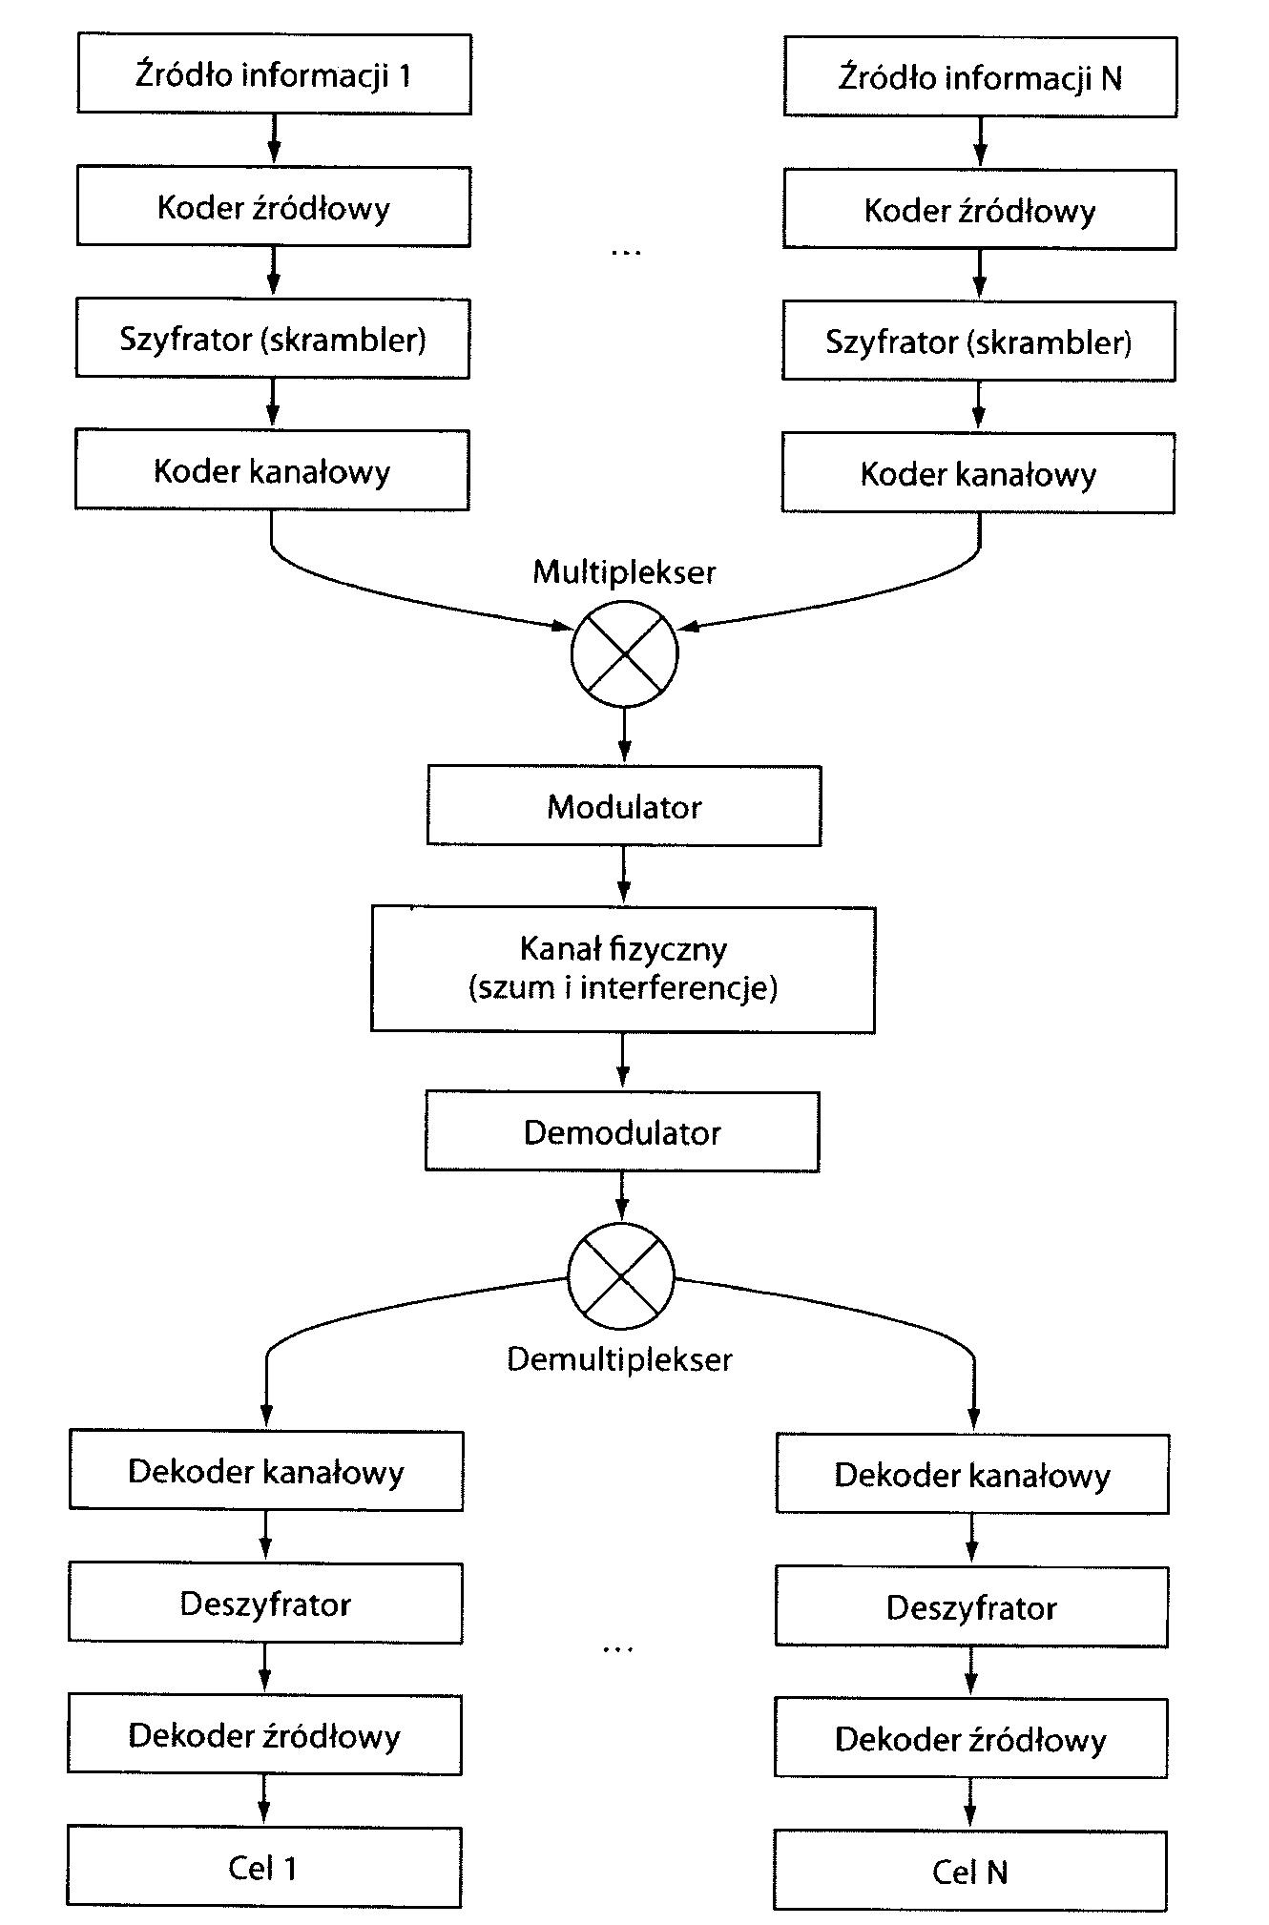

Slide 22
X
Komunikacja jedno- i dwukierunkowa. Systemy przesyłania danych dzieli się ze względu na kierunek transmisji na komunikację:
jednokierunkową (simpleks) – dane są przesyłane tylko w jednym kierunku, np. od komputera A do komputera B (Rys. 3.1a),
dwukierunkową (półdupleks oraz dupleks) – dane przesyłane są w obu kierunkach, np. od komputera A do komputera B i na odwrót, przy czym w transmisji półdupleks (Rys. 3.1b) w danej chwili dane są przesyłane tylko w jednym kierunku, w dupleksie (Rys. 3.1c) równocześnie w obu kierunkach

Slide 24
3.2.2 Urządzenia wspomagające
Urządzenia „wspierające” media transmisyjne;
nadajnik/odbiornik liniowy (transceiver),
wzmacniacz (wzmacniak) magistrali (repeater),
koncentrator (hub),
most (bridge) – dzieli sieci na segmenty (segment – fragment sieci do którego ogranicza się rozprzestrzenianie pakietów),
przełącznik (switch) – łączenie segmentów sieci; switch = most + koncentrator,
router (router),
brama (gateway).
Przełączniki tworzą sieć. Routery łączą sieci ze sobą.

Slide 25
Przełącznik, komutator, switch – urządzenie łączące segmenty sieci komputerowej pracujące głównie w drugiej warstwie modelu ISO/OSI łącza danych), jego zadaniem jest przekazywanie ramki między segmentami sieci z doborem portu przełącznika, na który jest przekazywana - LAN.
Przełącznik określa się też jako wieloportowy most lub inteligentny koncentrator, gdyż:
przekazuje ramki wyłącznie do docelowego segmentu sieci (podobnie do mostu, w przeciwieństwie do koncentratora)
umożliwia połączenie wielu segmentów sieci w gwiazdę (podobnie do koncentratora, w przeciwieństwie do mostu ograniczonego do dwóch segmentów)
działa w trybie dupleks.

Slide 26
Router, trasownik – urządzenie sieciowe pracujące w trzeciej warstwie modelu ISO/OSI - WAN
Służy do łączenia różnych sieci komputerowych - pełni rolę węzła komunikacyjnego.
Na podstawie informacji zawartych w pakietach TCP/IP jest w stanie przekazać pakiety z dołączonej do siebie sieci źródłowej do docelowej, rozróżniając ją spośród wielu dołączonych do siebie sieci.
Proces kierowania ruchem nosi nazwę trasowania, routingu lub routowania.

Slide 27
3.3 Łącza transmisji danych
Linia transmisyjna jest to ośrodek fizyczny, w którym przesyłane są dane; np. przewód (kabel, linia telefoniczna), skrętka, światłowód, radiolinia itd.
Kanał transmisyjny jest zbudowany z linii transmisyjnej oraz dodatkowych urządzeń technicznych umożliwiających przesyłanie sygnałów informacyjnych oraz zabezpieczających je przed błędami. Stosując odpowiednie technologie telekomunikacyjne (podział czasu lub częstotliwości) można w jednej linii transmisyjnej zbudować kilka kanałów transmisyjnych.
Łącze transmisji danych jest to zespół kanałów transmisyjnych, składających się z: linii transmisyjnych, urządzeń nadawczo-odbiorczych oraz urządzeń ochrony (protekcji) danych. Warto zauważyć, że zamiennie używa się pojęcia łącze oraz kanał transmisji danych.

Slide 28
3.4 Komunikacja asynchroniczna
Tryb transmisji szeregowej stosującej bity startu i stopu do koordynacji i synchronizacji przepływu znaków danych między urządzeniami końcowymi (modemami). Każdy znak danych jest traktowany oddzielnie: rozpoczyna się elementem rozruchowym (bit startu), a kończy elementem zatrzymania (bit stopu). Odstęp między sąsiednimi znakami transmisji może być dowolny.

Slide 29
Przewodowa komunikacja na małe odległości
Sieci lokalne (niewielkie odległości) “najczęściej” korzystają z przekazu informacji (bitów) za pomocą prądu elektrycznego
Komunikacja asynchroniczna = nadawca i odbiorca wysyłają dane bez koordynacji, czyli odbiorca może czekać dowolnie długo na informację, a nadawca zaczyna nadawać w dowolnym momencie ⇨ odbiorca w stanie gotowości do przyjęcia informacji, np. komputer oczekujący na znaki z klawiatury
Sprzęt komunikacyjny uważa się za asynchroniczny gdy sygnał (elektryczny) generowany przez nadajnik nie zawiera informacji umożliwiających odbiorcy określenie początku i końca poszczególnych bitów.

Slide 30
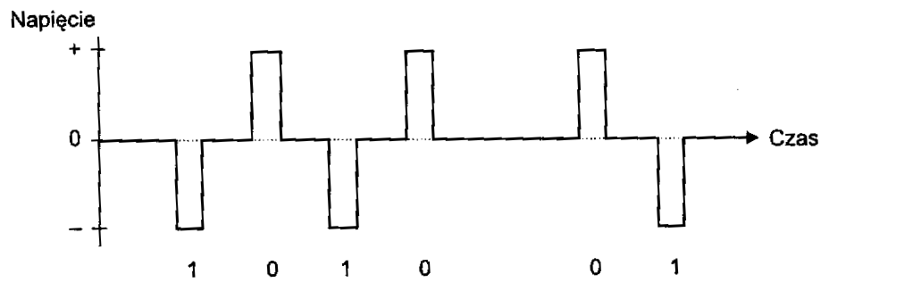
Rys. 3.2 Diagram czasowy przesyłania bitów 101001 [Come01] (dowolny odstęp czasu pomiędzy 1010 a 01)

Slide 31
Standard komunikacyjny RS-232
Uzgodnienie nazw, wartości sygnałów, zależności czasowych, związki logiczne itp., np. jak określić czy przesłano jedną lub dwie jedynki – Rys. 3.2
Organizacje ustalające standardy dotyczące m.in. sprzętu komunikacyjnego
ITU – International Telecommunications Union
EIA – Electronic Industries Association
IEEE – Electric and Electronic Engineers

Slide 32
Standard RS-232 dotyczy przesyłania znaków (kod ASCII - American Standard Code for Information Interchange – siedmiobitowy system kodowania znaków) za pośrednictwem kabla miedzianego pomiędzy komputerem a urządzeniami zewnętrznymi (modem, klawiatura, terminal) na krótkie odległości
Szczegóły techniczne
Kabel do 15 m
Sygnały: -15V, +15V

Slide 33
3.3.2020
Asynchroniczne szeregowe przesyłanie 7 bitowych znaków
Brak nadawania – kabel „bezczynny” = -15V
Start ( +15V odpowiadające 0) uruchamia zegar do określenia czasu trwania poszczególnych bitów
Poszczególne bity mają stały czas trwania
Stop – umożliwia przesłanie następnego znaku po upływie minimalnego czasu odpowiadającego jednemu bitowi – bit Stop

Slide 34
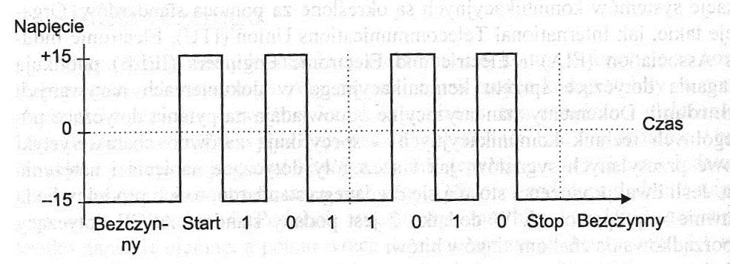

Slide 35
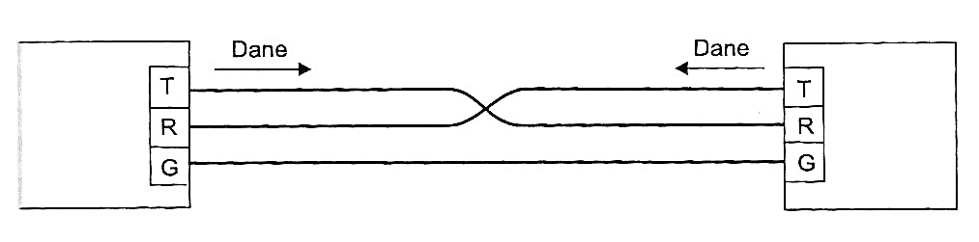
Realizacja transmisji duplex wymaga dwóch obwodów; Transmiter – Ground oraz Receiver – Ground ⇨ obwody trójkablowe

Slide 36
3.5 Szybkość transmisji
W standardzie RS-232 nadajnik i odbiornik muszą uzgodnić czas trwania jednego bitu
Brak uzgodnienia czasu trwania jednego bitu prowadzi do błędów transmisji, gdyż odbiorca będzie inaczej „definiował” bity – sygnał stopu może być różnie określany ⇨ błędy synchronizacji ramki
Fizyczne ograniczenia szybkości transmisji – zniekształcenia “prostokątów”

Slide 37
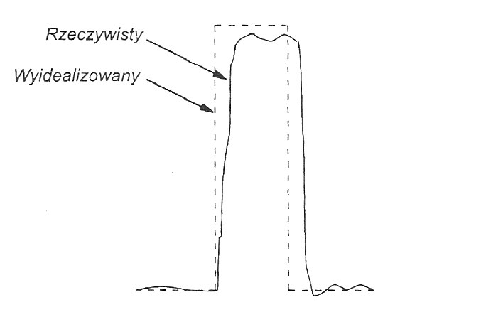
Szerokość pasma – maksymalna częstotliwość przesyłanego sygnału, np. 4 000 Hz
Wpływ szumu na komunikację
standard RS-232 określa stopień dokładności oraz stopień tolerancji niedoskonałości sygnału, np. wymaga pomiaru napięcia w połowie bitu

Slide 38
Z reguły sprzęt transmisyjny jest dostosowany do pracy z wieloma różnymi szybkościami
Konfiguracja ręczna lub automatyczna
Możliwość odbioru kilku sygnałów i wybór najlepszego

Slide 39
3.6 Komunikacja synchroniczna
Tryb transmisji używający sygnału zegarowego do regulacji przepływu danych między urządzeniami końcowymi.
Bity lub znaki danych są przesyłane w blokach z ustaloną szybkością między nadajnikiem i odbiornikiem zsynchronizowanymi na początku i końcu bloku.
W celu synchronizacji zegarów na początku bloku jest przesyłany ciąg synchronizacyjny, okresowo powtarzany wg potrzeb między blokami.
Wyróżnia się transmisję synchroniczną w postaci znakowej i transmisję w postaci bitowej.

Slide 40
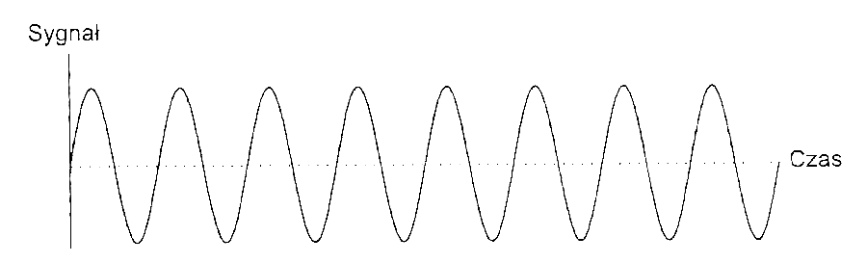
3.6.1 Przesyłanie sygnału na duże odległości
Przesyłanie kablem miedzianym – sygnał “maleje” z odległością ⇨ ograniczone możliwości np. RS-232
Ciągły oscylujący sygnał ma znacznie większy zasięg niż „proste” zmiany napięcia
Fala nośna

Slide 41
Asynchroniczna transmisja w standardzie RS 232 jest o 25% bardziej czasochłonna niż transmisja synchroniczna
Cechy sygnału sinusoidalnego:
Częstotliwość – liczba oscylacji w jednostce czasu
Amplituda – różnica pomiędzy max i min wartością sygnału
Faza – przesunięcie punktu początkowego przebiegu względem przebiegu odniesienia
Długość fali – długość cyklu (okres) sygnału nośnego w medium transmisyjnym

Slide 42
Modulacja fali nośnej
Radio - modulacja sygnałem akustycznym
Wyróżnia się modulację
amplitudy (radio AM - Amplitude Modulation Radio)
modulację częstotliwości (radio FM – Frequency Modulation Radio)

Slide 43
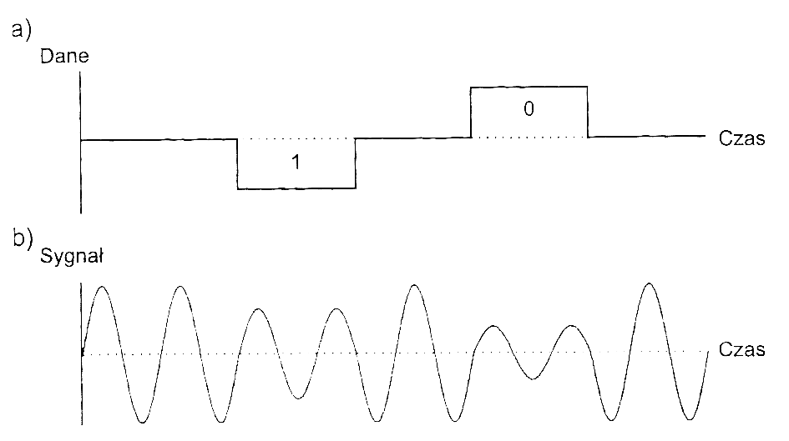

Slide 44
Modulacja fazowa (przesunięcie w fazie)
Powszechnie wykorzystywane w transmisji sygnałów cyfrowych
Przesłanie bitu wymaga przynajmniej jednego pełnego okresu sinusoidy
Fala nośna jest przesunięta o odpowiedni fragment okresu sinusoidy

Slide 45
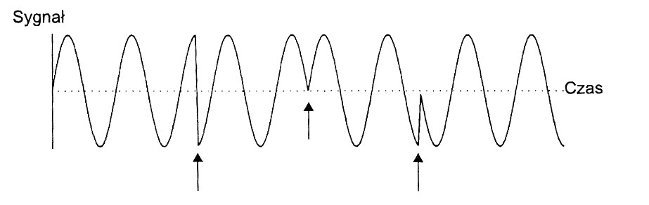
Na Rys. 3.8 pierwsze dwie zmiany fazy odpowiadają przesunięciu o pół okresu, natomiast trzecie przesunięcie o ¾ ⇨ każde przesunięcie (strzałka) umożliwia zliczanie bitów
Na początku „paczki” bitów zamieszcza się K bitów precyzujących kąt przesunięcia (2^{K} – możliwości)

Slide 46
3.6.2 Idea transmisji synchronicznej
Alternatywa transmisji asynchronicznej jest transmisja synchroniczna, w której bity znaków/wiadomości są przekazywane bez żadnych przerw
Wymaga to zsynchronizowania nadajnika i odbiornika ⇨ ustalenie „długości” bitu oraz zasady dzielenia bitów na bajty

Slide 47
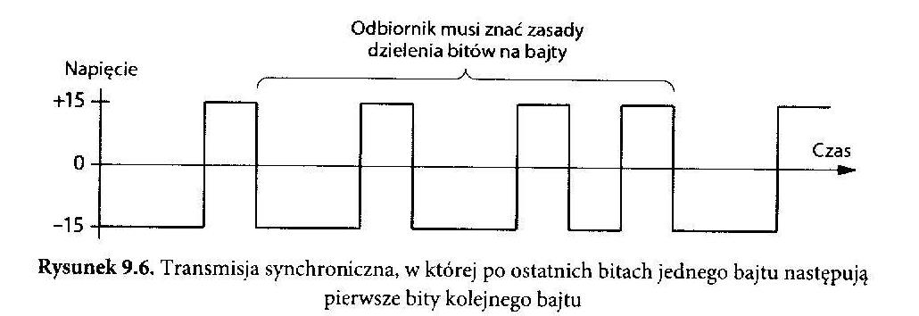

Slide 48
Eliminacja znaków STARTU i STOPU – por. Rys. 3.4 i 3.10 ⇨ oszczędności (przynajmniej o 25%) w szybkości transmisji.

Slide 49
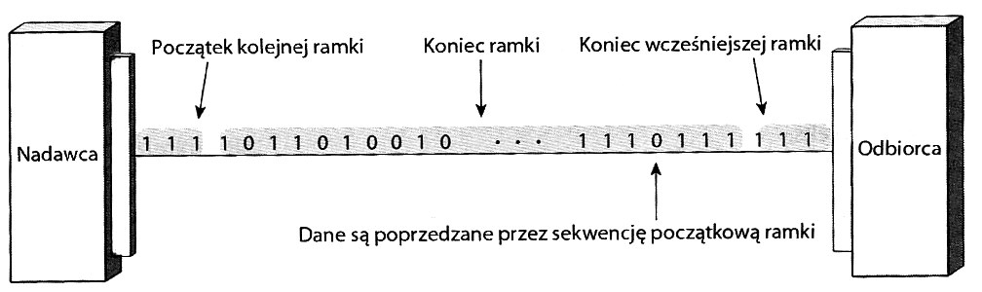
Transmisja synchroniczna - mechanizm ramkowania – bloki bajtów

Slide 50
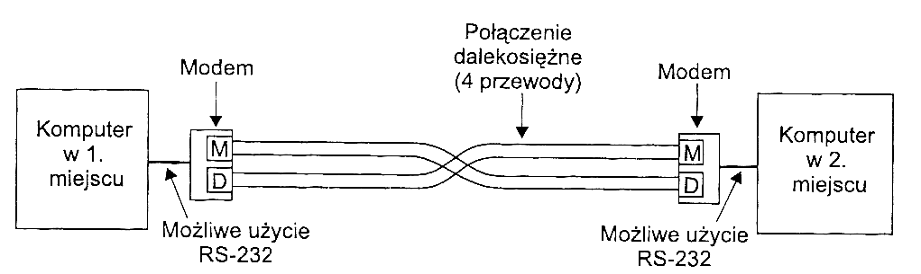
X 3.6.3 Modem
Modem = modulator + demodulator
Rys. 3.9 Dwa modemy komunikacji dalekosiężnej przez czteroprzewodowe łącze (obwód)

Slide 51
Ww. system pracuje w dupleksie
Dzierżawione szeregowe łącza danych – w liniach telekomunikacyjnych są dodatkowe czwórki niewykorzystanych przewodów ⇨ dzierżawi się je ⇨ ponieważ w jednej chwili można przesyłać jeden bit na raz, więc nazywa się je szeregowym obwodem danych lub łączem szeregowym

Slide 52
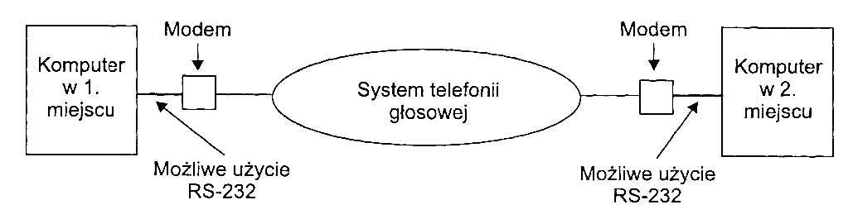
XX Modem telefoniczny (stare)
Modem traktowany jest jako telefon – jeden modem jest w trybie oczekiwania (odbierania) a drugi nadawania (dzwonienie) ⇨ uzgodnienie fali nośnej

Slide 53
3.6.4 Zwielokrotnianie transmisji w jednym kanale
W sieciach komputerowych przesyła się “równocześnie” wiele sygnałów poprzez jedno łącze fizyczne
Łącze musi mieć odpowiednią szerokość (liczba fal nośnych przesyłanych bez zakłóceń)
Łącza szerokopasmowe (broadband technology)
Łącza wąskopasmowe (baseband technology)

Slide 54
Transmisja wąskopasmowa – przez pojedynczy kanał fizyczny przesyła się jeden ciąg sygnałów –
transmisja analogowa, okablowane sieci LAN (Ethernet, Token Ring)

Slide 55
Transmisja szerokopasmowa – podział kanału fizycznego na kilka kanałów logicznych => zwielokrotnienie transmisji
Metoda podziału czasu
Metoda podziału częstotliwości

Slide 56
X
Szerokopasmowy dostęp do internetu – usługa polegająca na łączeniu za pomocą szybkiego łącza lub medium o dużej przepustowości.
Połączenie wykorzystuje szerokie pasmo częstotliwości wytwarzane przez modem - wykorzystywane technologie DSL (xDSL), WiMAX, PON, DOCSIS lub podobne.
Szerokopasmowy dostęp jest przeciwieństwem dostępu wąskopasmowego,
Dostęp szerokopasmowy, przez zwiększenie używanych częstotliwości i podzielenie pasma na kanały, pozwala na równoległe przesyłanie danych cyfrowych łącznie z analogową lub cyfrową komunikacją głosową.
W technice DSL analogowa komunikacja głosowa zajmuje pasmo do 4000 Hz, a komunikacja cyfrowa od 10 kHz do 1,1 MHz.

Slide 57
Multipleksowanie i demultipleksowanie
Multipleksowanie z podziałem częstotliwości (Frequency Division Multiplexing - FDM)
Teoretycznie fale nośne o różnej częstotliwości nie nakładają (nie interferują) się, ale ⇨ minimalna odległość ≡ przerwa ochronna, np. kanał 200 kHz, przerwa 20 kHz

Slide 58
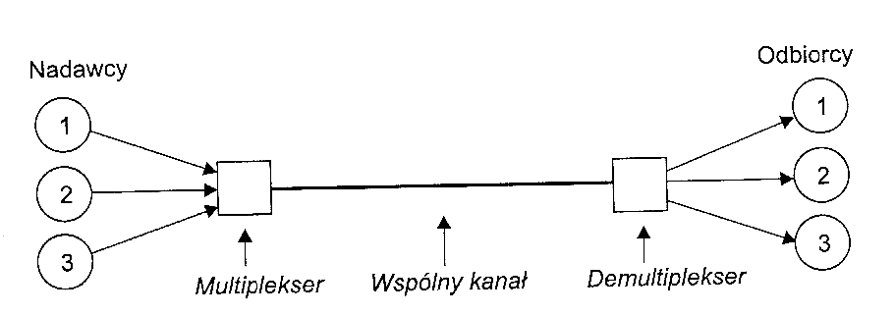

Slide 59
Multipleksowanie z podziałem długości fali (Wavelength Division Multiplexing - WDM)
Dotyczy to przede wszystkim łączy optycznych
Dobiera się „kolory” światła
Multipleksowanie z podziałem czasu (Time Division Multiplexing - TDM)
Dostęp do łącza jest udostępniany wg określonej zasady, np. cyklicznie (round robin)

Slide 60
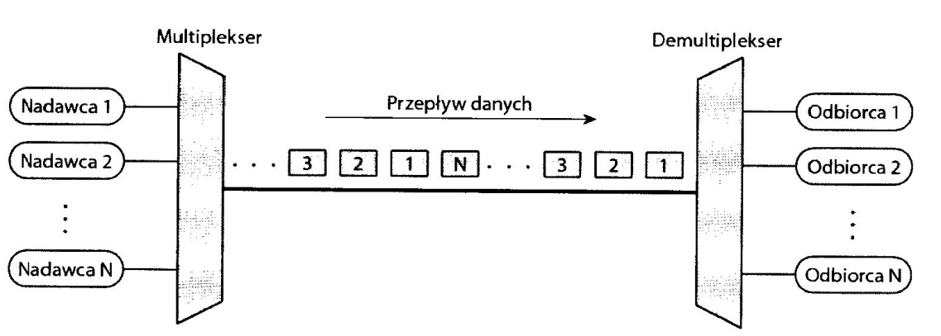
Multipleksowanie z podziałem czasu

Slide 61
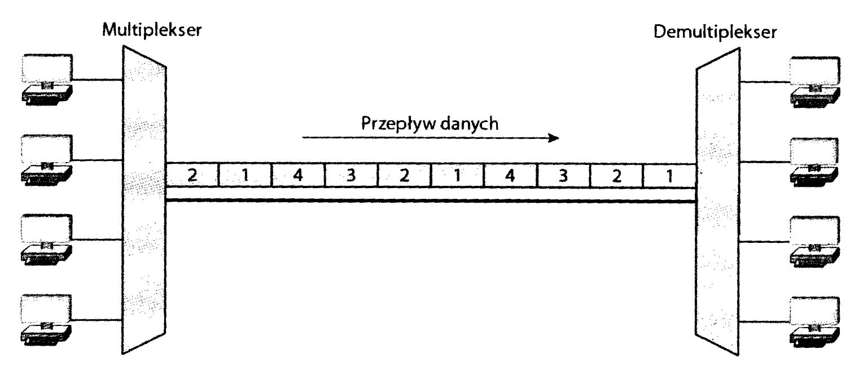
Multipleksowanie z synchronicznym podziałem czasu - brak szczelin pomiędzy poszczególnymi blokami

Slide 62
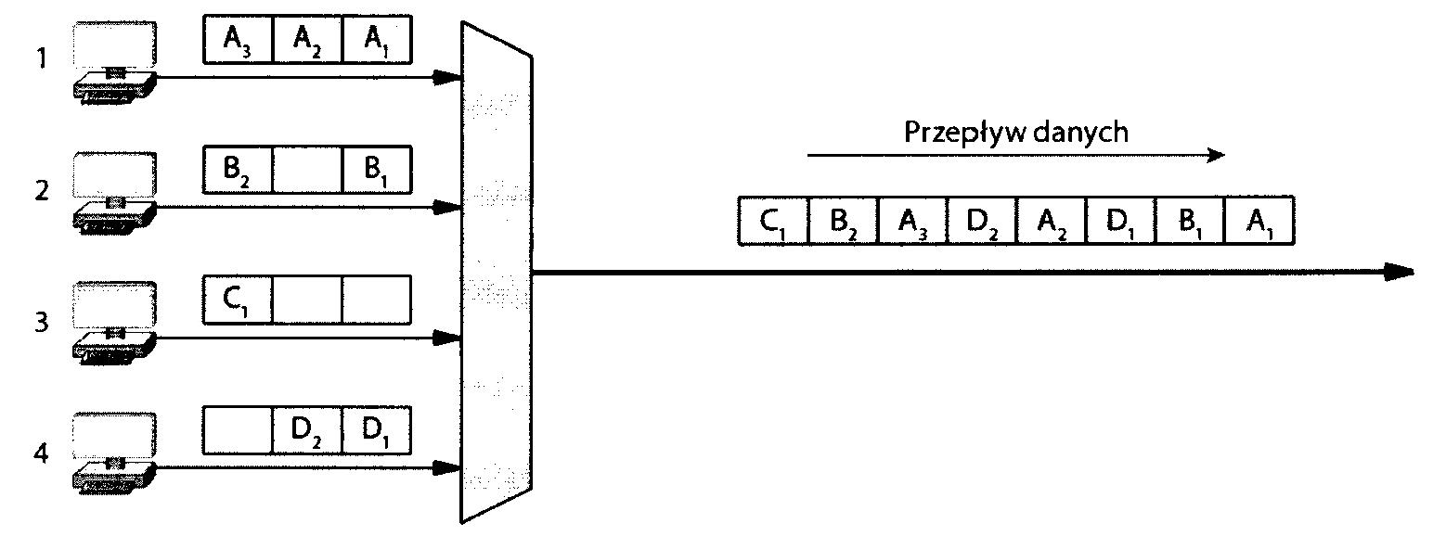
Statystyczny algorytm zwielokrotniania z podziałem czasu

Slide 63
X 3.7 Łącza dostępowe i rdzeniowe/szkieletowe
Użytkownicy mają dostęp do sieci fizycznej poprzez hosty.
Szybkość transmisji pomiędzy hostami lub hostami i siecią zależy przede wszystkim od szybkości łącza fizycznego i prawie nie zależy od typu komputera pracującego jako host.

Slide 64
Technologia dostępu do Internetu ≡ system wymiany danych pomiędzy abonentem usługi Internetowej a dostawcą usług Internetowych (ISP – Internet Service Provider)
XX Zazwyczaj Internet „korzystał” z dedykowanej sieci telefonicznej charakteryzującej się znacznie większą przepustowością niż „klasyczne” linie telefoniczne przesyłające głos oraz pracującej w systemie „połączenie punkt-punkt”, co oznacza, że pomiędzy dwoma punktami połączonymi taką siecią zawsze istnieje połączenie.
Użytkownik korzysta z zasobów Internetu w sposób asymetryczny ⇨ kanał w dół, kanał w górę

Slide 65
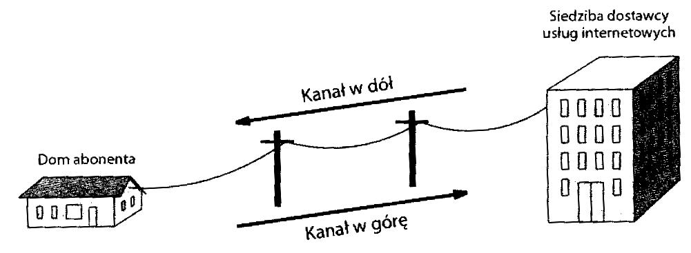

Slide 66
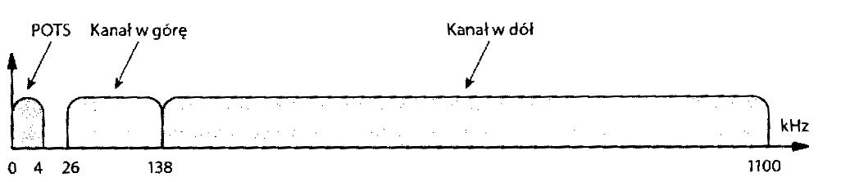
Technologia ADSL jako przykład rozwiązania problemu szybkiej transmisji danych
Pasmo przenoszone dzieli się na trzy zakresy:
Podstawowa usługa telefoniczna starego typu (Plain Old Telephone Service - POTS)
Kanał w górę
Kanał w dół
Kanał nadawczy wolniejszy od kanału odbiorczego
+ pasmo ochronne

Slide 67
3.7.1 Technologie dostępowe
sieci dostępowe ISP – dostęp do Internetu poprzez łącza wąsko- i szeroko-pasmowe - obecnie są to usługi szerokopasmowej transmisji danych;
dostęp stacjonarny - mimo dużego zróżnicowania usług na rynku można je w skrócie scharakteryzować jako stały dostęp do Internetu, o dużej prędkości transferu bez ograniczeń w ilości pobieranych danych, o zasięgu ograniczonym do małego obszaru, w którym znajduje się przyłącze (lokal mieszkalny, biuro, hot spot)
łącze abonenckie – fizyczne połączenie centrali telefonicznej z abonentem

Slide 68
Cyfrowa linia abonencka (Digital Subscriber Line - DSL) – technologia cyfrowego szerokopasmowego dostępu do Internetu. Standardowa maksymalna prędkość odbierania danych waha się od 8Mb/s do 52 Mb/s oraz od 1Mb/s do 5Mb/s dla prędkości nadawania (wysyłania) w zależności od stosowanej w danym kraju technologii

Slide 69
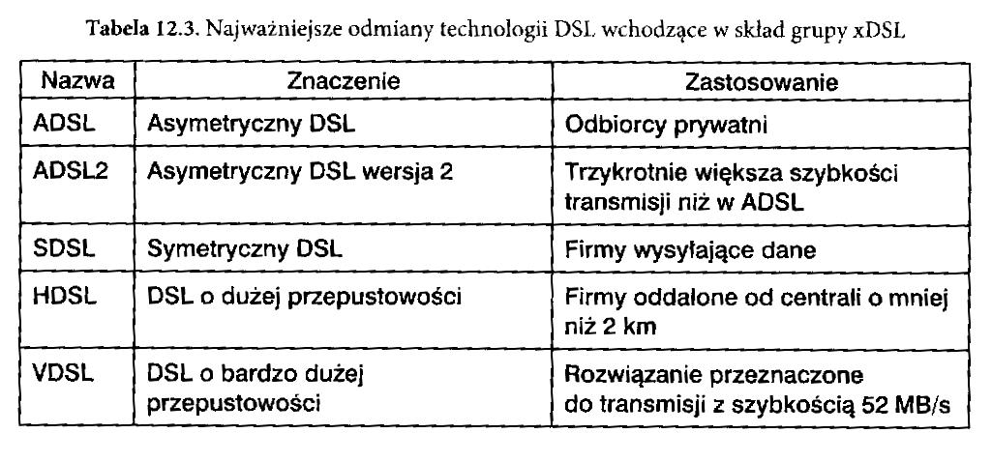
- Cyfrowa linia abonencka (Digital Subscriber Line - DSL) ⇨ rodzina technologii xDSL

Slide 70
Technologie xDSL działają w oparciu o istniejące linie telefoniczne więc istnieją problemy:
Adaptacji (automatyczna) do różnych „kabli” i urządzeń
Maksymalizacji przepustowości – tworzenie podkanałów i stosowanie technik multipleksacji, np. cyfrowej modulacji wielotonowej (Discrete Multi Tone)

Slide 71
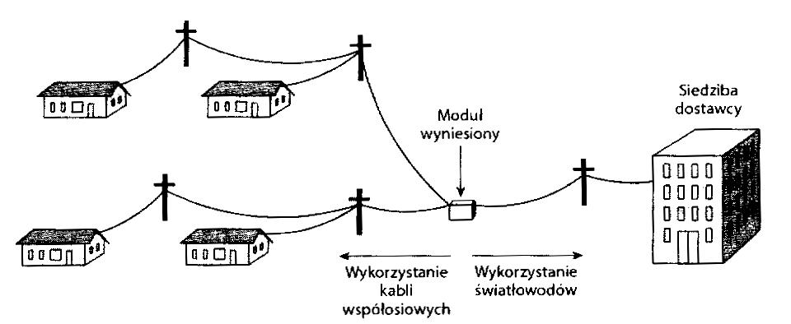
3.7.2 Hybrydowe sieci dostępowe

Slide 72
Hybrydowa sieć (Hybrid Fiber Coax) – sieć kabli koncentrycznych i światłowodów, np. dla obsługi telewizji kablowej
połączenia magistralowe (do 24 km) – pomiędzy dostawcą a konwertorem („moduł wyniesiony”)
połączenia budynkowe (< 1km) – pomiędzy konwertorem a poszczególnymi odbiorcami

Slide 73
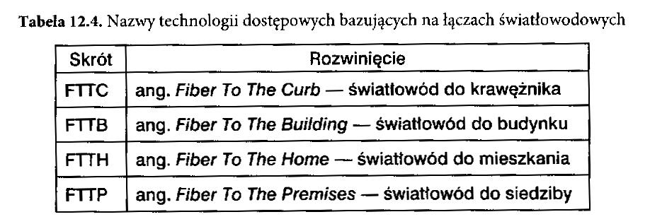
X 3.7.3 Światłowodowe technologie dostępowe
W zasadzie wszystko może być zrealizowane w oparciu o łącza światłowodowe, ale koszty i potrzeby, stąd można sobie wyobrazić różne rozwiązania hybrydowe wewnątrz budynku, np. dodatkowe miedziane kable dla transmisji głosu lub też stosowanie wielu strumieni audiowizualnych

Slide 74
X 3.7.4 Technologie dostępu bezprzewodowego
bezprzewodowa infrastruktura telekomunikacyjna sankcjonująca dostęp w bezpośrednim otoczeniu abonenta przez:
sieci radiowe (WLL, WLAN, HIPERLAN, DECT, LMDS, WPABX),
sieci przywoławcze (POCSAG, ERMES, MBS, FLEX, RDS),
sieci trankingowe (TETRA, MOBITEX, Edacs, MTP),
sieci komórkowe (ETACS, NMT, GSM, DCS, PCS)
systemy satelitarne (VSAT, TFTS, GMDSS, AMSS, GPS, FMS, Euteltracs, UMTS, IMT-2000).

Slide 75
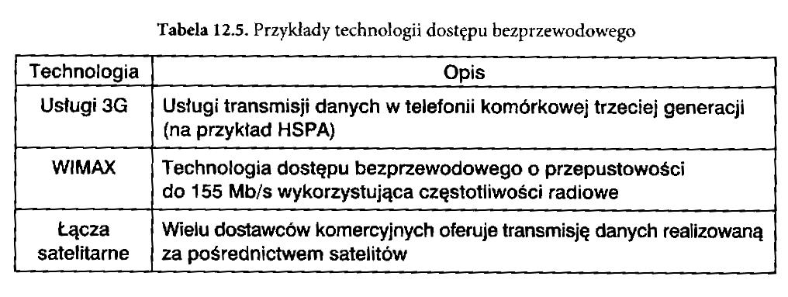
dostęp mobilny – "uwolnienie od kabla”
sieci GSM Global System for Mobile Communications, pierwotnie Groupe Spécial Mobile - zasięg działania sieci operatora.

Slide 76
X 3.7.5 Technologie rdzeniowe/szkieletowe
Technologie dostępowe rozwiązują problem “ostatniej mili”, czyli przyłączenia małych odbiorców (prywatni, małe firmy)
Dla dużych odbiorców lub liczebnie dużych grup małych odbiorców stosuje tzw. technologie rdzeniowe/szkieletowe – łącza stałe o dużej przepustowości ≡ cyfrowe obwody punkt-punkt dzierżawione od operatorów telekomunikacyjnych

Slide 77
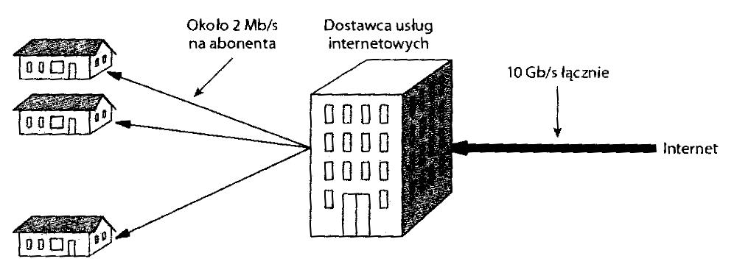
Przykład. Agregacja ruchu pomiędzy 5 000 odbiorców danych z przepływem 2Mb/s 17.3.2020

